Slide 1



BIEN ETRE ET SANTE AU TRAVAIL DES PROFESSIONNELS DE SANTE LIBERAUX
L’exercice pluri professionnel et coordonné est-il un facteur d’attractivité professionnelle et de prévention du Burn out ?
ALLER VERS
PAIR-AIDANT
+33 (0) 608 282 589

Slide 2
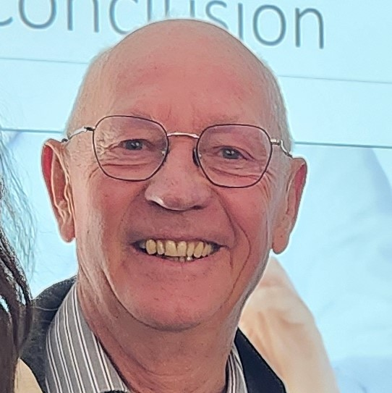
DR JJ ORMIERES – 31000 TOULOUSE
Déclaration de liens d’intérêts
Médecin généraliste, libéral et maintenant retraité, médecin traitant de soignants et de leurs familles pendant 40 ans
Co-fondateur et Président d’Honneur de l’association d’entraide MOTS (Médecin-Organisation-Travail-Santé)
Co-fondateur du DIU Soigner les Soignants
ALLER VERS
PAIR-AIDANT

Slide 3

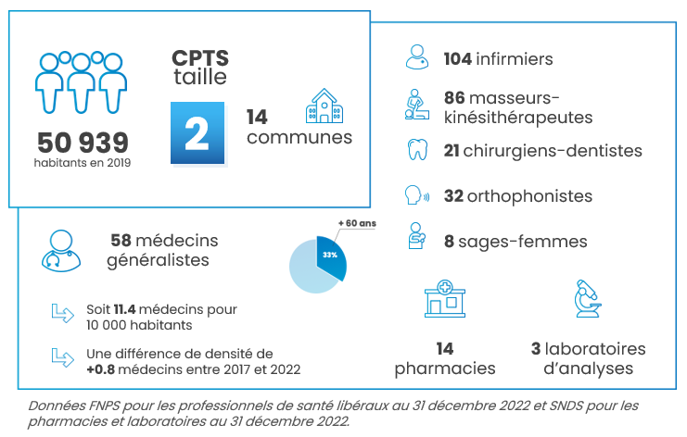
UN PROFESSIONNEL QUI VA BIEN EST UN PROFESSIONNEL QUI SOIGNE BIEN
CPTS LUNEL
326 professionnels de santé libéraux
en santé primaire
=> Qui s’occupe de leur bien-être et de leur santé au travail ?
=> Comment gèrent-ils les risques professionnels et leurs impacts sur la santé ?

Slide 4
HISTOIRE VRAIE
CLAIRE, IDE : « JE M’EN SUIS SORTIE ! »
J’ai fait un Burn OUT :
  J’ai pu m’en sortir en redonnant du sens à mon travail
Je travaille dans un service de soins palliatifs :
  Que j’apprécie pour sa diversité et sa transversalité
  L’autonomie ainsi que le travail en équipe sont des éléments positifs de bien être au travail
Je bénéficie d’une supervision (psychologique et émotionnelle)
Je participe à une association de soignants pour développer et promouvoir les soins de support :
  On y propose des activités de danse, de méditation, de musique,…, des temps d’échange et de partage avec/entre patients malades
  On y travaille ainsi l’image de soi, l’estime de soi et la confiance en soi,…, avec un sentiment d’appartenance

Slide 5
HISTOIRE VRAIE
ISABELLE, PSYCHOLOGUE : « JE JOUE SOUVENT AU MEDIATEUR ! »
J’exerce dans une MSP où je reçois ma propre patientèle
Je suis témoin … ou … l’on me prend à témoin … dans des situations de tension, de conflit, de malaise, de découragement, de doute, de choix et même … de souffrance
Avec mes collègues psychologues installés dans les autres MSP du territoire, nous avons constitué une association :
  pour aider et accompagner les soignants des MSP où existent des problèmes relationnels
  de façon individuelle ou collective
  mais dans la plus stricte confidentialité

Slide 6
HISTOIRE VRAIE
J. LUC, MG RETRAITÉ : « CONNAISSEZ-VOUS LA LÉGENDE DU COLIBRI ? »
A l’occasion de l’épidémie de COVID 19, ELSA est rentrée à la maison :
  => Des liens de solidarité et d’entraide entre soignants se sont (re)créés
Je repérais les soignants du territoire en difficulté et qui allaient mal :
  => Même sans demande, « j’allais vers » et les interpellais : « ça va ? »
  => Pour leur proposer une aide, un soutien, un accompagnement entre pairs : « pair-aidance »
  => Sans être intrusif ou y laisser sa peau
Actuellement, j’anime un groupe de parole :
  => Dans un EHPAD
  => Avec une psychologue
  => Une fois par mois

Slide 7
SOIGNANTS LIBERAUX, UNE POPULATION VULNERABLE
Malgré leur position privilégiée au sein du système de santé :
  Ils ont moins facilement accès aux services de soins pour eux-mêmes que la population générale, surtout en ce qui concerne les problèmes auxquels ils sont le plus vulnérables.
  Ils sollicitent peu les structures d’aide et les numéros verts dédiés :
    Un seuil de tolérance et un altruisme importants ?
    Une banalisation : « ce sont les risques du métier ! » ?
    Des réticences à se soigner ou à prendre soin de soi ?
  Ils S’ISOLENT quand ils sont en difficulté ou vivent des émotions négatives.
Accepter de consulter n’est souvent possible qu’en cas de « grande détresse »

Slide 8
PRÔNER LE ALLER VERS ET LA PAIR-AIDANCE
LE ALLER VERS :
  Aller à la rencontre des personnes fragiles et vulnérables
  Nouer le dialogue même sans demande
  Créer un lien social d’entraide et de solidarité
LA PAIR-AIDANCE :
  Un soutien, un accompagnement
  Par un pair qui vit ou a vécu les mêmes situations
  Qui a formalisé son savoir expérientiel au cours de son parcours de formation au service de la collectivité
Il s’agit de s’entretenir avec lui (et non de l’interroger) en lui posant des questions qui donnent du sens pour faire émerger un projet personnel et décider d’une orientation (un parcours de santé)
Sans être intrusif et y laisser sa peau

Slide 9

LES SIGNES D’ALERTE
Ça va ?
L’agressivité
L’irritabilité
Le changement d’humeur
LA SOLITUDE et L’ISOLEMENT
Le manque d’écoute et de considération
La tristesse
Les retards dans les rendez-vous
La salle d’attente comble
Les oublis
Les erreurs dans les prescriptions

Slide 10
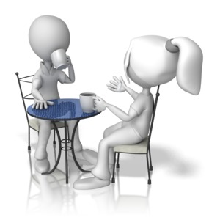
LES SITUATIONS
D’ALERTE
Je suis épuisé,… j’ai perdu le plaisir à faire ce métier que j’adorais,… je n’arrive plus à faire mon travail correctement !
J’en ai ras le bol,… j’effectue en moyenne entre 100 et 200 km par jour !
Je suis anéanti,… je me fais insulté et traité de tout par un patient !
Je suis brisé,… je viens de recevoir une plainte qui met en cause mes responsabilités !
Je suis usé,... je ne suis plus motivé, j’ai envie de rester au lit toute la journée !

Slide 11

LES BENEFICES DU ALLER VERS ET DE LA PAIR-AIDANCE
Redonne de l’espoir
Améliore l’estime de soi et le sentiment d’efficacité personnelle
Répond à des besoins fondamentaux tels que la recherche de sens et les sentiments d’utilité et d’appartenance
Participe à la reconnaissance et à la valorisation du travail
Facilite le rétablissement
Favorise la réhabilitation psycho-sociale

Slide 12


S’APPUYER SUR LE COLLECTIF POUR PRÉVENIR LES RISQUES PROFESSIONNELS ET LEURS IMPACTS SUR LA SANTÉ
Avec une bonne ambiance
Où l’on se sent bien
Où l’on se sent en sécurité
Où l’on peut compter sur les autres
Apte à conjuguer bien-être au travail …
POUR UNE EQUIPE
AIMANT
ET AIMANTE
… et qualité des soins

Slide 13
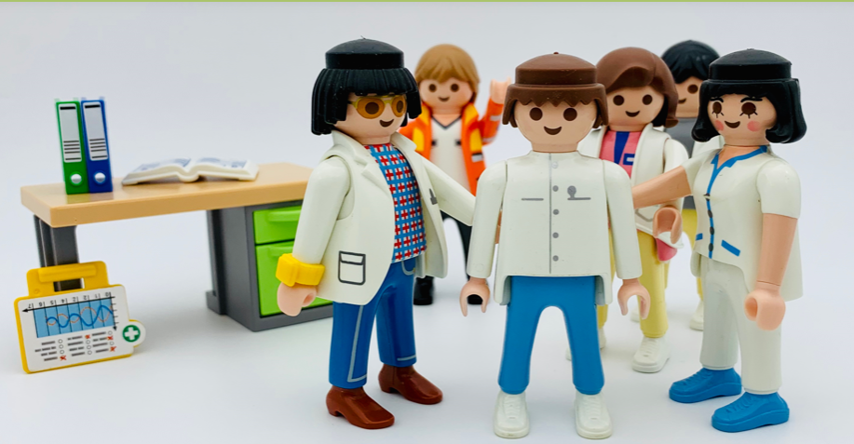
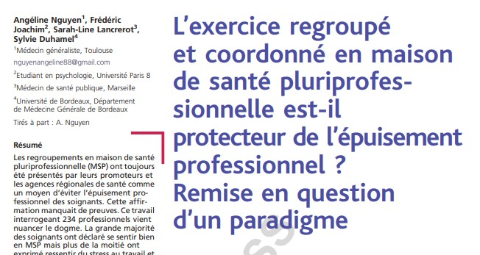

LE PLURIPRO. COORDONNE PLEBISCITE
DIU SOIGNER LES SOIGNANTS
Sur un échantillon de 234 professionnels de santé exerçant en MSP :
  93% se sentent bien dans la MSP
  71% déclarent une amélioration de leur qualité de vie
  70% déclarent une amélioration de leur moral
  61% déclarent une amélioration globale de leur santé
L’exercice pluriprofessionnel coordonné « améliore les conditions de vie privée et professionnelle de ses membres, évitant ainsi le « burn-out ».
Le travail d’équipe, notamment pluriprofessionnel « est plébiscité, car permettant de rompre l’isolement et d’apporter un soutien au jeune professionnel lors du début de sa carrière »
http://diu-soignerlessoignants.fr

Slide 14

QUELS SONT LES ELEMENTS QUI GENERENT VOTRE BIEN-ÊTRE ET CELUI DES MEMBRES DE VOTRE EQUIPE ?
LA POSSIBILITÉ D’ÉCHANGER LIBREMENT, SANS JUGEMENT
L’interconnaissance
La reconnaissance
Un cadre suffisant, souple et partagé par tout le monde
Le rôle de régulation de la coordination
Le partage
L’ambiance
La convivialité
La machine à café
Seul on va plus vite, ensemble on va plus loin !

Slide 15
QUELS SONT LES COMPORTEMENTS PROFESSIONNELS ET RELATIONNELS QUI CONTRIBUENT A AMELIORER VOTRE BIEN-ÊTRE AU TRAVAIL ?
RENFORCER LES COMPETENCES PSYCHOSOCIALES ?
Se connaître soi-même/Eprouver de l’empathie pour les autres
Savoir gérer le stress/Savoir gérer ses émotions
Savoir se faire comprendre/Être habile dans les relations
Avoir une pensée critique/Avoir une pensée créative
Savoir résoudre les problèmes/Savoir prendre des décisions
L’EMPATHIE
LA BIENVEILLANCE
L’écoute (active)
La solidarité
La gestion des émotions
La gestion des conflits
La confiance
La communication

Slide 16
S’APPUYER SUR LE COLLECTIF POUR PRÉVENIR LES RISQUES PROFESSIONNELS ET LEURS IMPACTS SUR LA SANTÉ
PROCEDURES | OBJECTIFS
Clinique des interstices = Le café des soignants (Echanges informels dans le couloir, la cafétéria, … , le bureau de la secrétaire ou du coordonnateur) | Parler et être à l'écoute des autres Nouer des relations et rompre l’isolement Développer l'entraide et la solidarité
Premier secours psychologique (Secourir le soignant victime d’un événement traumatique) | Adopter immédiatement (< 6 heures) un comportement adapté Prévenir le risque de stress et de dépression post-traumatique
Staffs de debriefing technique (Rencontre de gestion de crise = démarche psychoéducative) | Gérer un dysfonctionnement, une crise ou un événement traumatique Renseigner sur le « réseau médico-socio-judiciaire » Prévenir: « plus jamais ça … »
Groupes d’Amélioration des Pratiques (GAP) (Pratiques de soins = comportements psycho-socio-professionnels) | = Groupes Qualité Améliorer la pertinence des prescriptions et des parcours de soins
Clusters Qualité de Vie au Travail | Discuter des détails des taches/activités de chaque groupe professionnel dans la manière d’organiser le travail au quotidien.
Formation interne | Monter en compétences pour les adapter aux besoins et à la culture de la structure. Identifier des ressources et créer des liens
Groupes de supervision et groupe de parole | Soutenir émotionnellement et psychologiquement
Réunions de concertation pluriprofessionnelle | Prendre une décision concernant la prise en charge d’un cas complexe

Slide 17
EN CONCLUSION
Prenons soin les uns des autres
DEMANDER DE L’AIDE,
C’EST FORT !
Accepter que l’on a besoin
Reconnaitre et accepter ses limites
Eviter de se culpabiliser ou de se sentir en échec
PROPOSER DE L’AIDE,
C’EST BIEN !
Faire savoir que l’on est là
Être patient, écouter et positiver
S’entourer de ressources adaptées
ACCEPTER DE L’AIDE
C’est sortir de l’isolement pour se (re)construire !

Slide 18

MEDECIN-ORGANISATION-TRAVAIL-SANTE
Comment ça marche ?
+33 (0) 608 282 589

Slide 19
POUR EN SAVOIR PLUS
Outils de prévention et d’autoévaluation :
  Cahier de prévention IMOTEP : http://diu-soignerlessoignants.fr/wp-content/uploads/2024/03/cahier-de-prevention-IMOTEP.pdf
  Guide d’autoévaluation des risques psychosociaux : MOTS/DIU soigner les soignants : Comment je me soigne ? Comment je m’organise ? Comment je soigne ? http://diu-soignerlessoignants.fr/wp-content/uploads/2020/12/GUIDE-dauto-%C3%A9valuation-V3-21.12.2020.pdf
Compétences psycho-sociales : https://www.santepubliquefrance.fr/competences-psychosociales-cps
Premier secours en santé mentale : https://www.pssmfrance.fr/etre-secouriste/
L’hôpital magnétique : un hôpital « aimant » qui favorise performance et bien-être au travail : https://sante.gouv.fr/IMG/pdf/sibe_alis_2016_les_hopitaux_magnetiques_en_7_questions.pdf
Les déterminants du projet professionnel des jeunes médecins généralistes : https://reagjir.org/wp-content/uploads/2024/10/determinants_du_projet_professionnel_des_jeunes_medecins.pdf

Slide 20
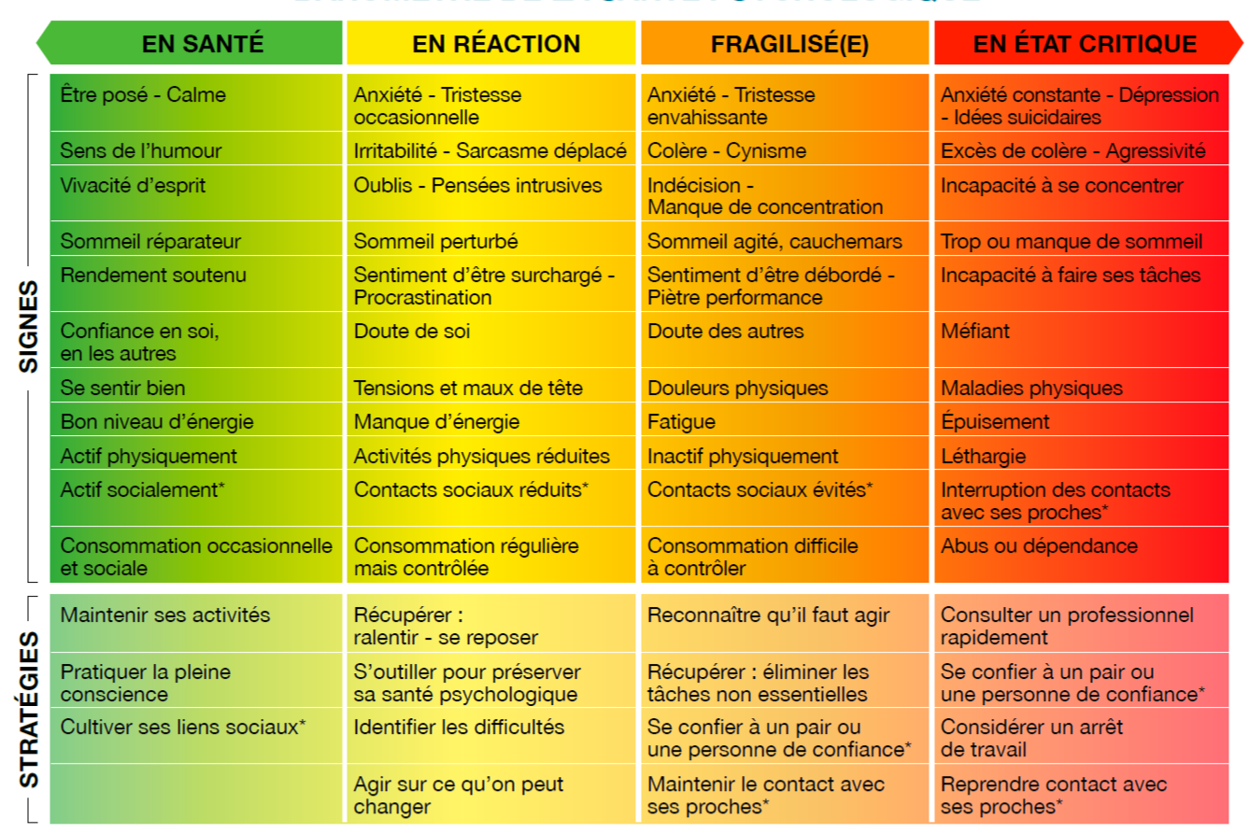
BONUS
Prévenir le surmenage
Le baromètre de la santé psychologique
Quels sont les signes à surveiller pour prévenir le surmenage ?
Le baromètre de la santé psychologique vous permet de prendre vos signes vitaux psychologiques en un coup d’œil. Utilisé quotidiennement, il vous aide à préserver votre équilibre en période de stress prolongé et à la suite d’un événement troublant.
Peu importe la zone dans laquelle vous vous trouvez et même si votre état fluctue, l’important est de vous donner les moyens nécessaires pour revenir vers la zone verte.
Cet outil d’auto-évaluation a été conçu par le
« PROGRAMME D’AIDE AUX MEDECINS DU QUEBEC »
https://www.pamq.org

